Slide 1


Мониторинг показателей Целей устойчивого развития в Кыргызской Республике

Slide 2
Национальные и международные рамки
Глобальные
Программа действий Международной конференции по народонаселению и развитию (1994г.)
Сендайская рамочная программа (2015г.)
Пекинская платформа действий (1995г.)
Другие конвенции
Конвенция о ликвидации всех форм дискриминации в отношении женщин (1996г.)
Национальные
Национальная стратегия до 2040 года
Национальная программа развития до 2026 года
Отраслевые программы

Slide 3



Повестка 2030 ЦУР и показатели для мониторинга
Показатели мониторинга достижения ЦУР
Финансирование
Цели и задачи
17 целей
169 Задач
232 глобальных показателя
Ответственные МА (Custodian agencies)
Никто не должен быть забыт:
дезагрегация: доход, пол, возраст, расовая и этническая принадлежность, миграционный статус, фактор инвалидности и местоположение
Мониторинг и отчетность:
Фундаментальные принципы официальной статистики
Мета данные
Пересмотр показателей:
2020, 2025
Национальные добровольные отчеты
2 раза до 2030г
Резолюция 71/313 «Работа Статистической комиссии…
Резолюция 70/1 «Преобразование нашего мира…

Slide 4

Роль национального статистического офиса в национальной системе мониторинга и отчетности по ЦУР
НАЦИОНАЛЬНЫЕ ИНСТИТУТЫ
Национальный статистический офис
Данные/Метаданные
Индикаторы ЦУР
МИНИСТЕРСТВО 1
Политические рамки
Оценка прогресса
МИНИСТЕРСТВО 2
Политические рамки
Оценка прогресса
МИНИСТЕРСТВО 3
Политически рамки
Оценка прогресса
МИНИСТЕРСТВО 4
Политические рамки
Оценка прогресса
Глобальная база данных Статкомиссии ООН
Узкая специализация тем межд. агентств
Национальная платформа отчетности по ЦУР
Узкая специализация политических рамок межд. агентств
АГЕНТСТВО 3
Политические рамки
Тематические индикаторы мониторинга
АГЕНТСТВО 4
Политические рамки
Тематические индикаторы мониторинга
АГЕНТСТВО 1
Политические рамки
Тематические индикаторы мониторинга
АГЕНТСТВО 2
Политические рамки
Тематические индикаторы мониторинга
МЕЖДУНАРОДНЫЕ АГЕНТСТВА
Notes:
The National Statistics Committee of the Kyrgyz Republic plans to create a National Reporting Platform (NGO) to host global and national SDG indicators monitored by the state statistics system, sectoral ministries and departments of the Kyrgyz Republic. The platform will facilitate the process of data exchange, reporting on monitoring the achievement of the SDGs and will be created in accordance with the principles proposed by the United Nations Statistics Division for monitoring and reporting on the SDGs, and guidelines for their application.

Slide 5
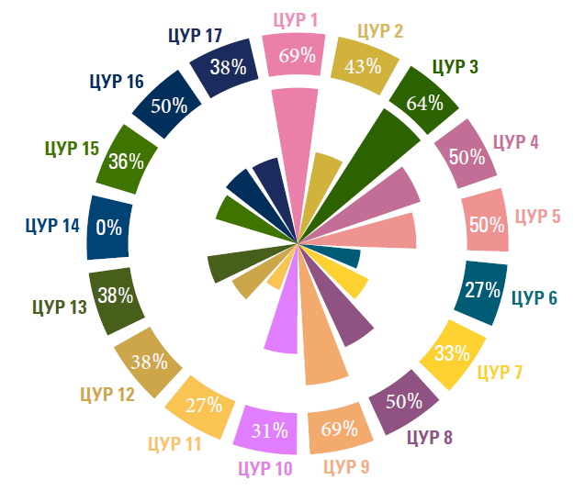
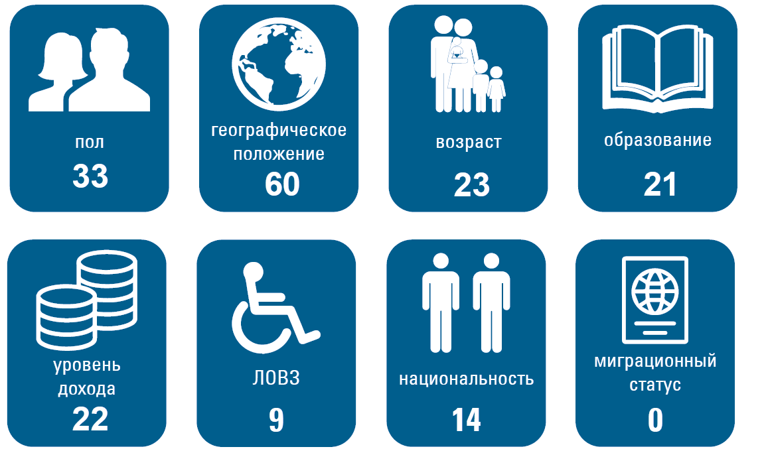
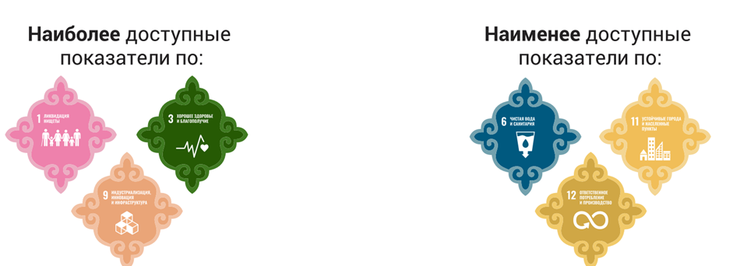
Статистический потенциал Кыргызской Республики
171
Национальный набор показателей ЦУР КР

Slide 6
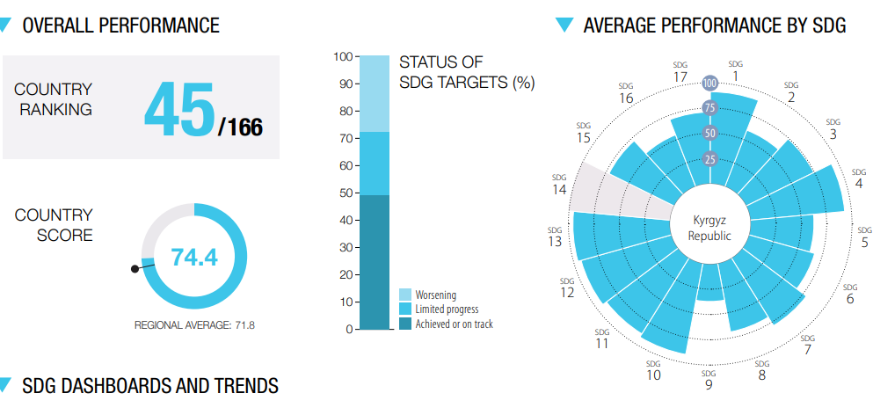
Достижения Кыргызской Республик в области ЦУР
Достижения по ЦУР
Рейтинг
страны
Оценка

Slide 7
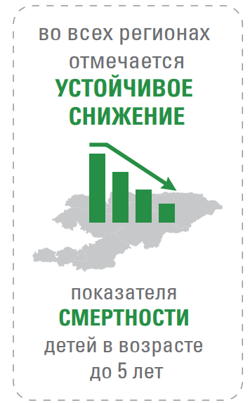
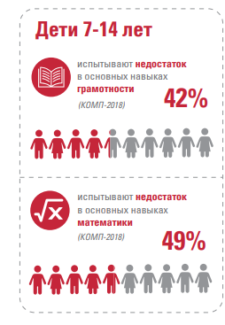

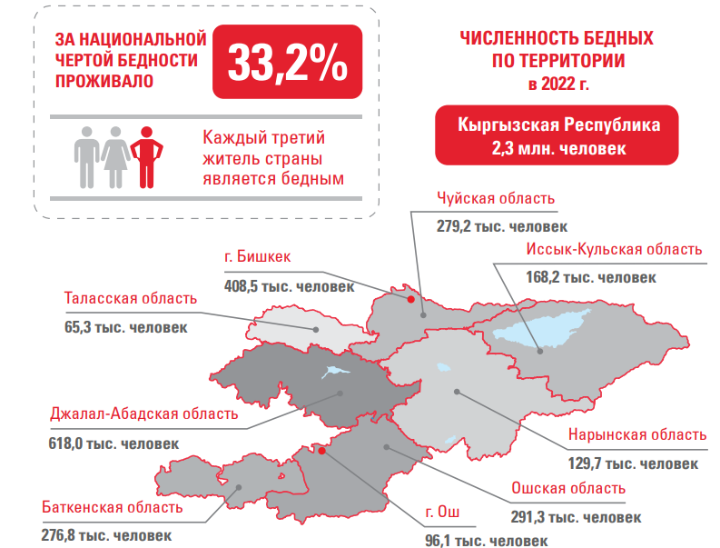



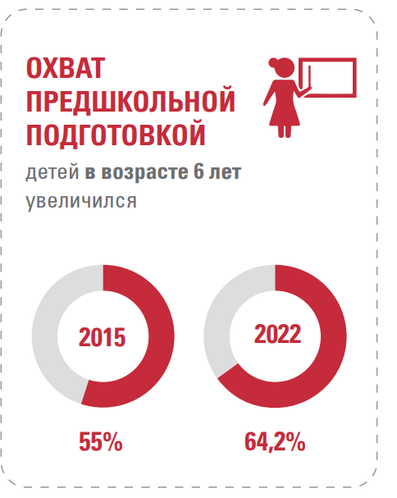

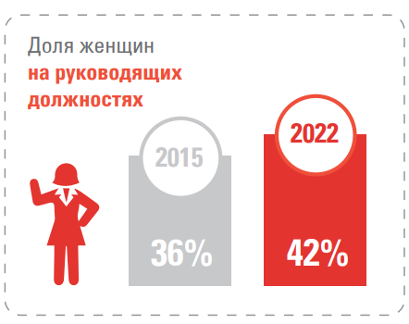


Социальное благополучие

Slide 8
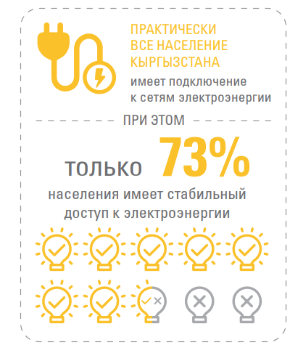
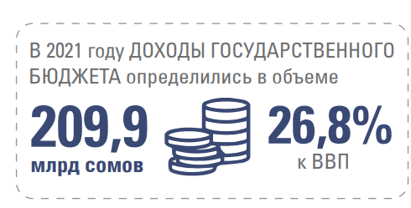
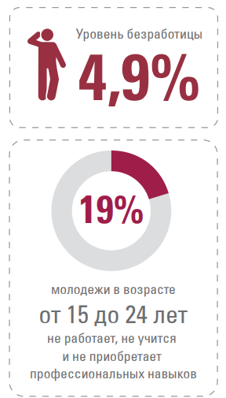

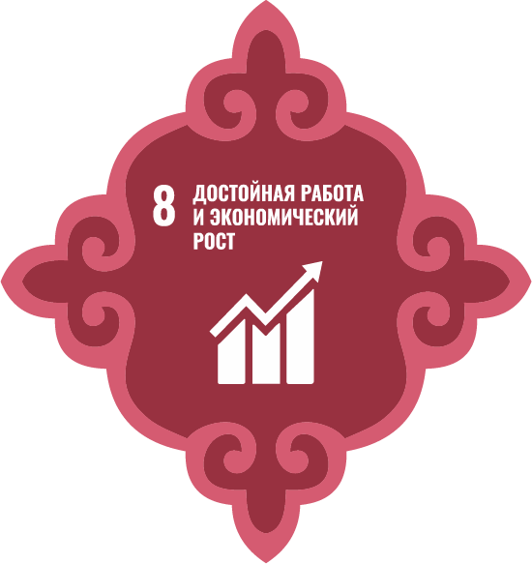

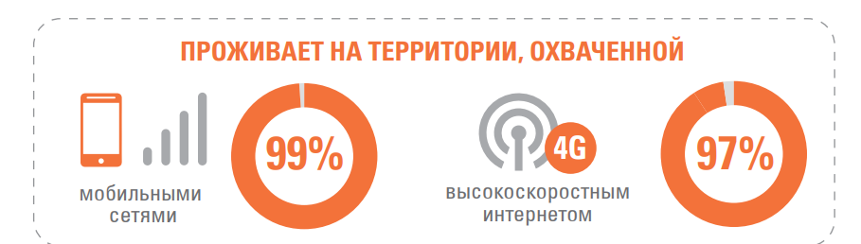


Экономическое развитие

Slide 9

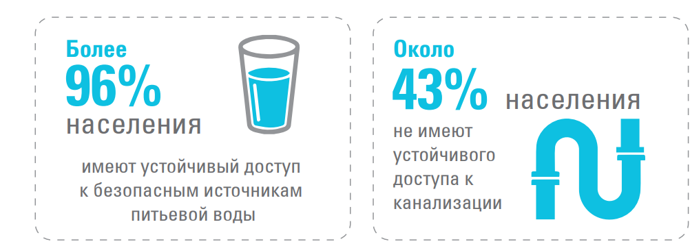
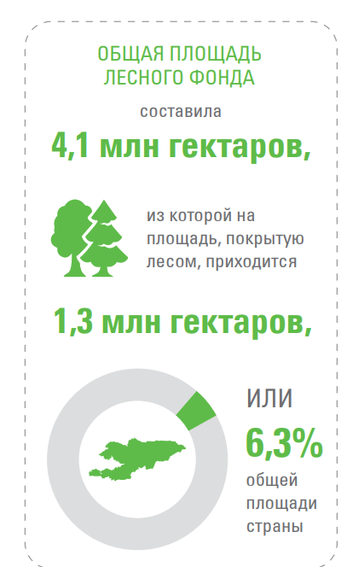


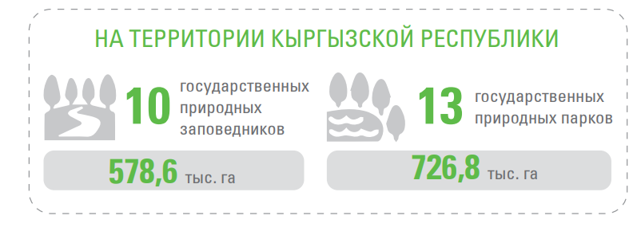
Окружающая среда

Slide 10
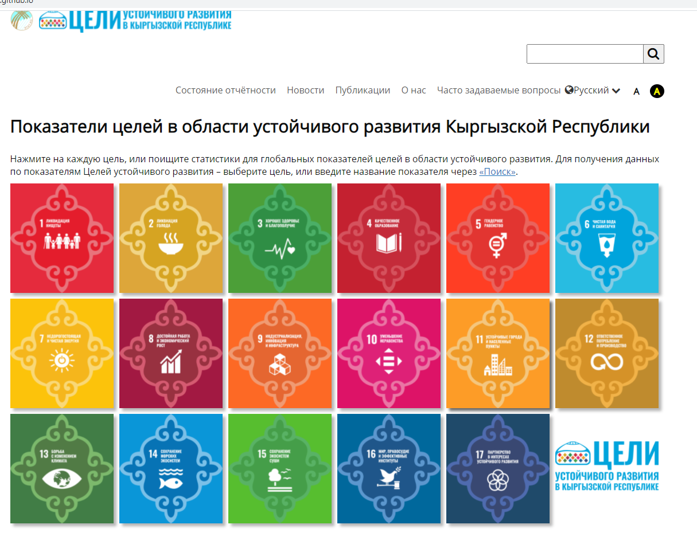
Национальная платформа отчётности ЦУР КР- Open SDG
110 глобальных показателей ЦУР
61 национальных показателей ЦУР
метаданные
дополнительная информация
https://sustainabledevelopment-kyrgyzstan.github.io/

Slide 11




Публикации ЦУР

Slide 12







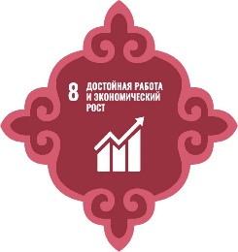











Спасибо за внимание!
Национальный статистический комитет КР
www.stat.kg

